Slide 1
Облачная информационная система обучения студентов
Студенты каф. АСУ гр. 434-1:
Богомолов Ю.А.
Бодрухин А.А.
Руководитель:
д.т.н., профессор Катаев М.Ю.

Slide 2
Существующие проблемы
LMS (Learning Management System) используются не повсеместно
Неудобно обучаться сразу по нескольким курсам других организаций на различных сайтах
Студентам сложно собирать портфолио
Для распространения своего курса организации необходимо решить проблему его размещения

Slide 3
Функции системы – организация
Простое размещение собственных курсов
Удобное предоставление доступа к собственным курсам, в том числе на платной основе
Серверные мощности для курсов, требующих это

Slide 4
Функции системы – студент и преподаватель
Доступ к электронным курсам, на которые зарегистрирован студент
Информация о собственных достижениях студента
Индивидуальные и групповые задания для студентов

Slide 5
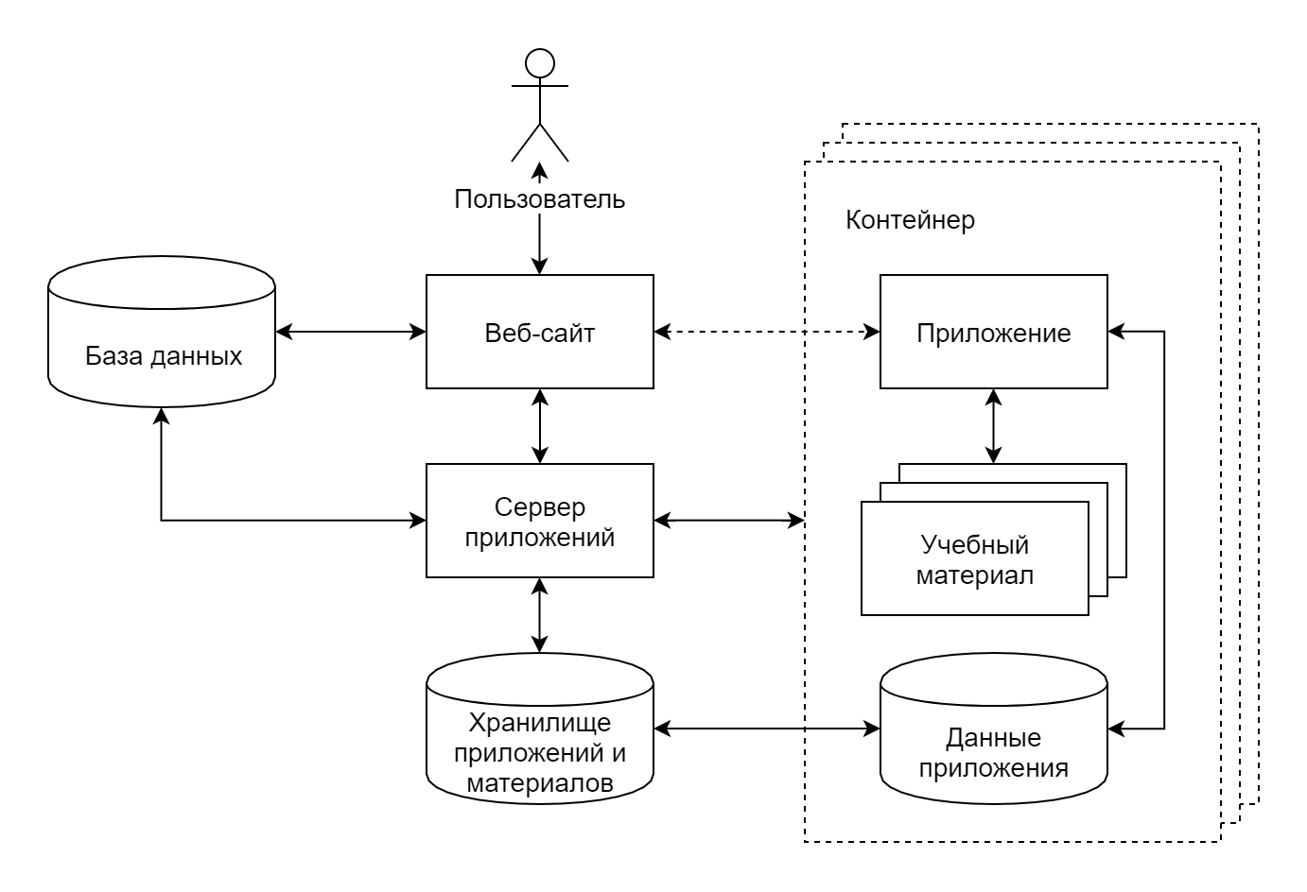
Структура системы

Slide 6
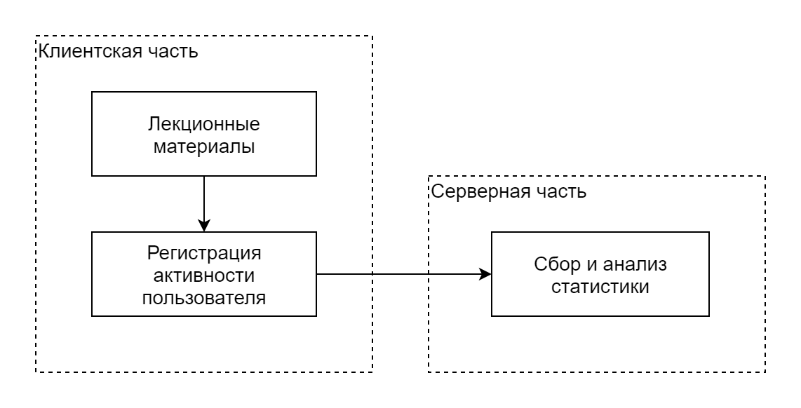
Лекционное приложение

Slide 7
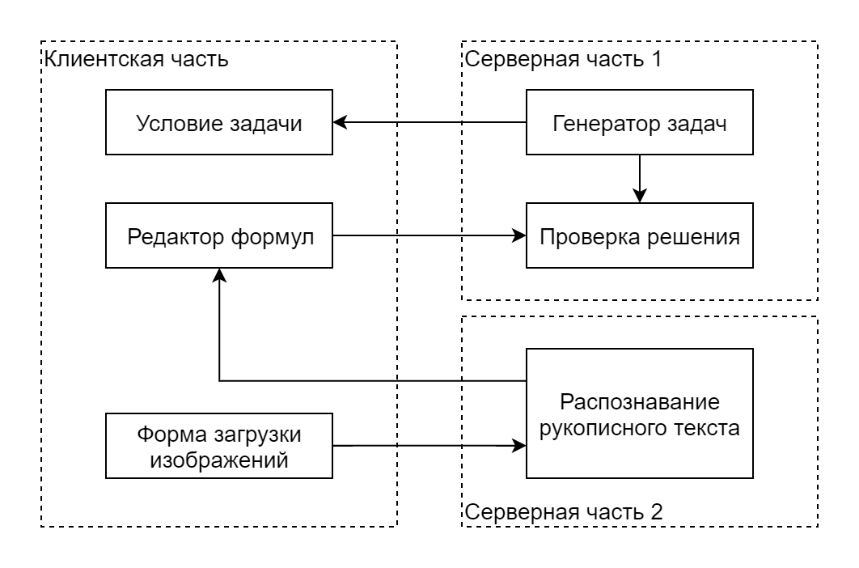
Задачи вида «Дано/Решение»

Slide 8
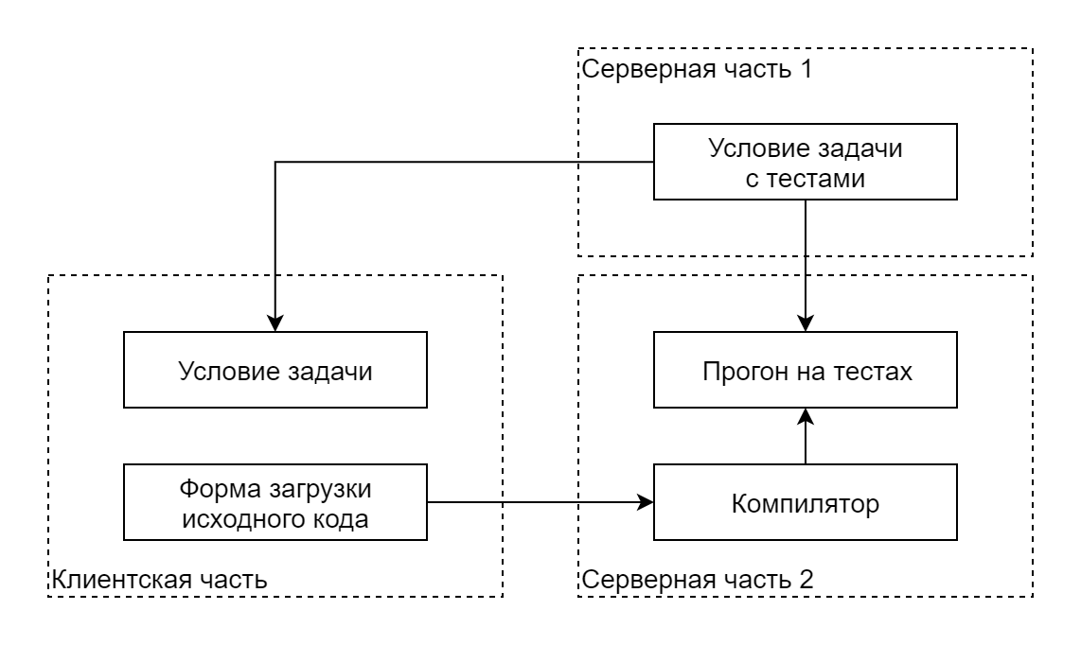
Лабораторная работа по программированию

Slide 9
Текущая разработка
Python 3, Django
HTML + CSS + JavaScript, Bootstrap
PostgreSQL
Docker

Slide 10
Спасибо за внимание!

